Slide 1
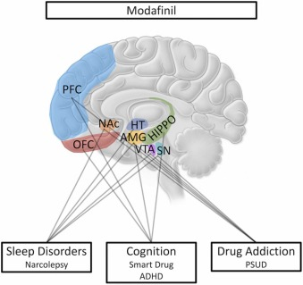
მოდაფინილი
2026

Slide 2
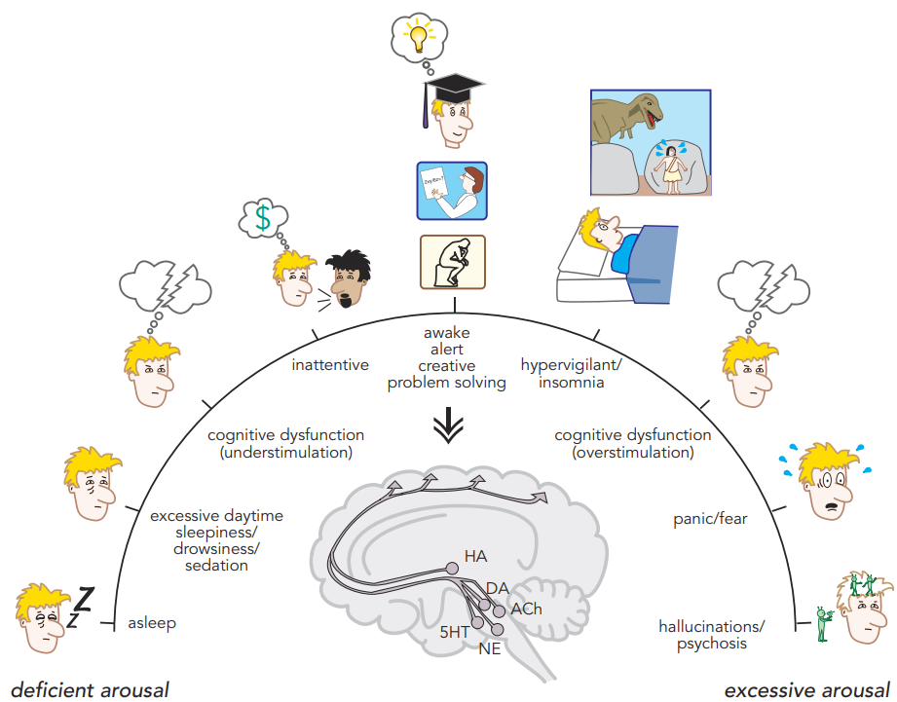
ძილის მექანიზმი
დღის მანძილზე მომატებული ძილიანობა შეიძლება იყოს დაქვეითებული სიფხიზლის შედეგი, რაც მხოლოდ ძილის ნაკლებობით არაა გამოწვეული
მომატებული ძილიანობა შეიძლება იყოს ნარკოლეფსიის, ობსტრუქციული აპნეა/ჰიპაპნეას ან ცირკადული რიტმის აშლილობის შედეგი
Notes:
From a treatment perspective,
sleepiness can be conceptualized as a disorder of deficient
arousal, with wake-promoting agents moving the patient
from too little arousal to awake with normal alertness

Slide 3
ჯანმრთელი ძილის მნიშვნელობა
ძილი არის დინამიური, მეტაბოლურად აქტიური პროცესი, რომელსაც ტვინის სხვადასხვა უბნის სინქრონული მუშაობა განაპირობებს
ძილი აუცილებელია ორგანიზმია ნორმალური ფუნქციონირებისთვის.
ძილი გავლენას ახდენს კოგნიტურ, მეტაბოლურ, იმუნურ აქტივობაზე, გულ-სისხლძარღვთა სტაბილურობასა და ემოციურ კეთილდღეობაზე.
A resource from the Division of Sleep Medicine at Harvard Medical School

Slide 4
ჰიპერსომნია და კოგნიტური უნარები
ცხრა ან მეტი საათის ძილი დაკავშირებულია კოგნიტური ფუნქციის გაუარესებასთან, რაც უფრო ძლიერია დეპრესიის სიმპტომების მქონე ადამიანებში. (მიუხედავად დეპრესიული სიმპტომების არსებობა არარსებობისა, თუმცა უფრო გამოხატულია დეპრესიის დროს)
კოგნიტური დარღვევები ხშირია NT1-ის, NT2-ისა და IH-ის მქონე პირებში; ისინი უარყოფითად აისახება შრომის პროდუქტიულობაზე, ყოველდღიურ ფუნქციონირებაზე, ურთიერთობებსა და ჯანმრთელობასთან დაკავშირებულ ცხოვრების ხარისხზე (HRQoL).
Too much sleep may harm cognitive performance. 2025, Harvard Women's Health Watch
D. Michael al., Real-World Experience and Impact of Cognitive Impairment in Narcolepsy and Idiopathic Hypersomnia: Survey Results from the ASPIRE Study, Sleep, Volume 49, Issue Supplement_1, May 2026

Slide 5
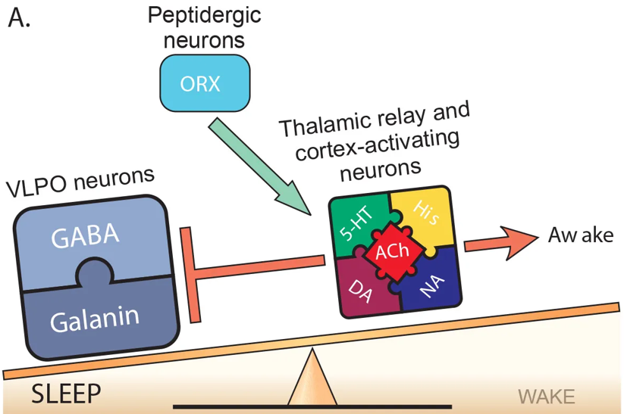
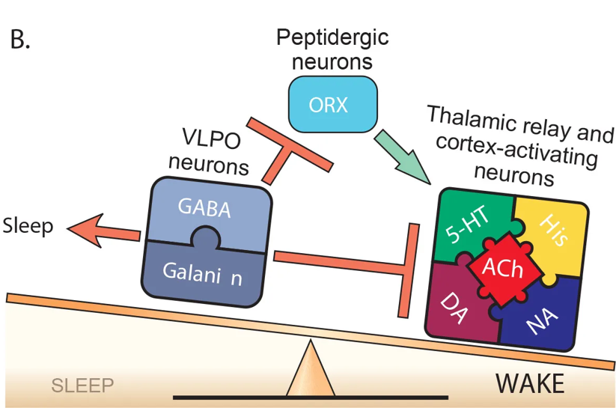
ძილ-ღვიძილის რეგულაცია
VLPO Neurons (Sleep-Promoting): Located in the ventrolateral preoptic nucleus

Slide 6
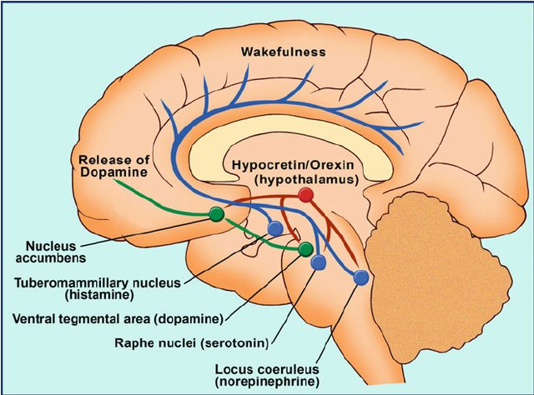
ორექსინ/ჰიპოკრეტინის ნეირონული გადაცემა.
ორექსინ/ჰიპოკრეტინის ნეირონები მდებარეობენ ლატერალურ და უკანა ჰიპოთალამუსში.
პროეცირებენ მონოამურ და ქოლინერგულ ბირთვებში.

Slide 7
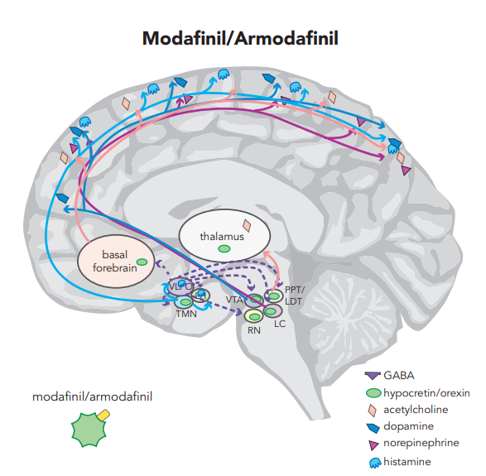
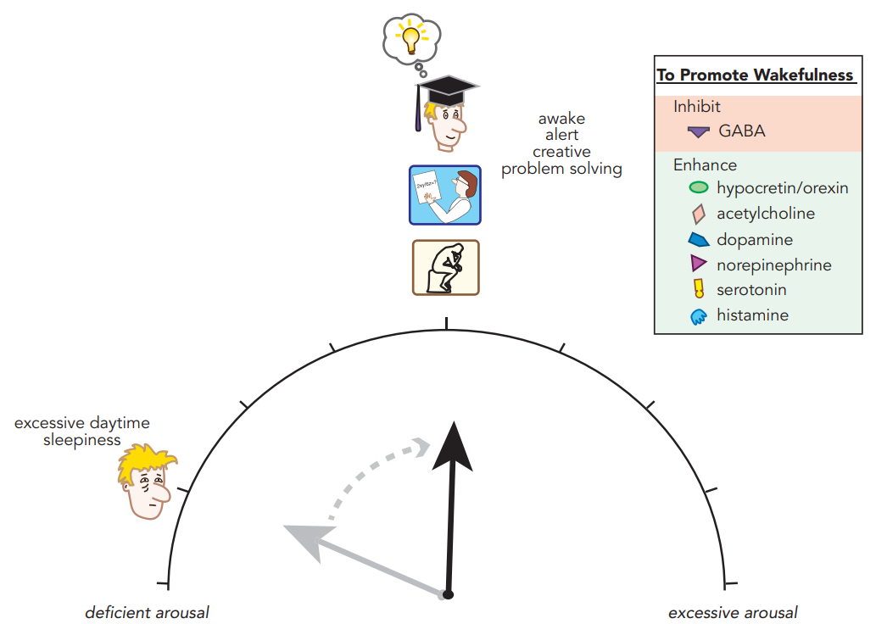
სიფხიზლის მექანიზმი

Slide 8
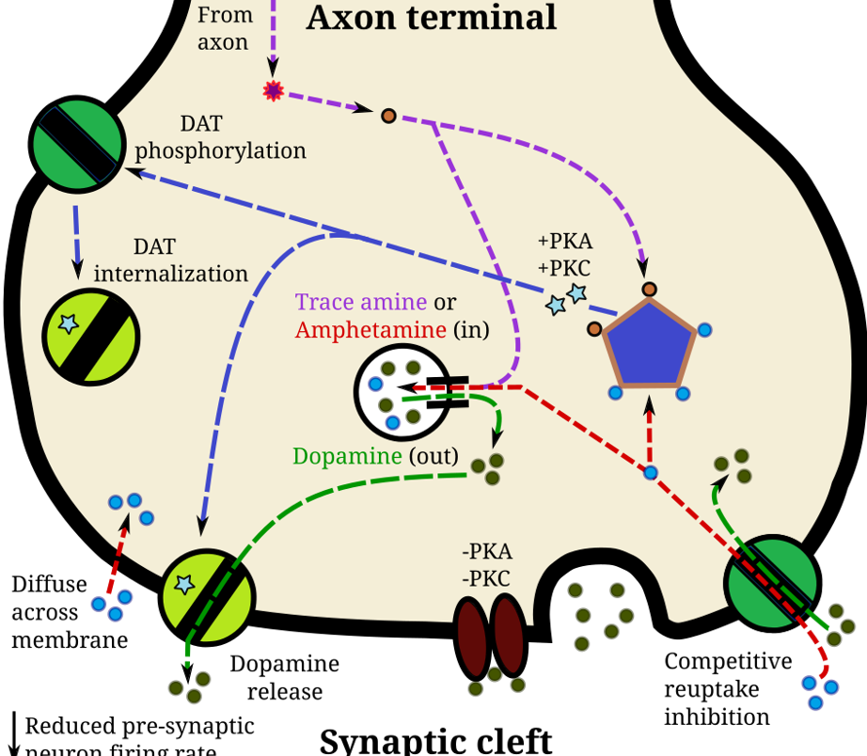

Slide 9
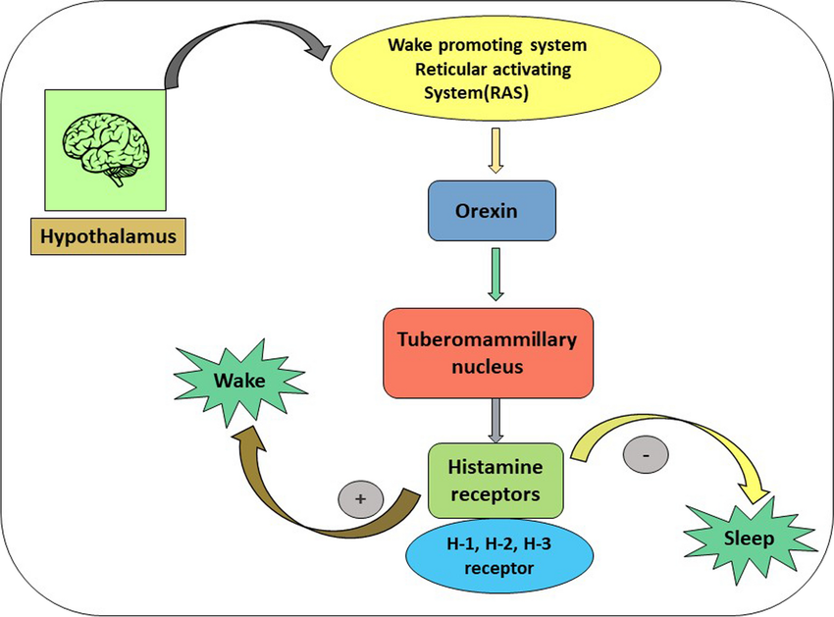
მოქმედების მექანიზმი
სუსტად ბლოკავს დოფამინის ტრანსპორტერს და ააქტიურებს დოფამინს.
მოქმედებს ჰიპოთალამური სიფხიზლის ცენტრზე
ააქტიურებს TMN ბირთვის ნეირონებს და ზრდის ჰისტამინის გამოყოფას
ააქტიურებს ორექსინ/ჰიპოკრეტინის გამოყოფას
Notes:
დოფამინის უკუმიტაცების ინჰიბიტორია,
მოდაფინილის მიღების შემდეგ პრეფრონტალურ ქერქსა და ჰიპოთალამუსში აღინიშნება ნორადრენალინისა და სეროტონინის კონცენტრაციის მატება.
მოდაფინილი აძლიერებს სიგნალ გადაცემას ჰიპოთალამუსის ორექსინულ და ჰისტამინურ ნეიროტრანსმიტერულ გზებში

Slide 10
მოქმედების მექანიზმი
ჰიპოთალამუსში ორექსინის და ჰისტამინის ნეიროტრანსმისიის გაზრდის გარდა, მოქმედებს გლუტამატურ გადაცემაზე
თითქმის არ იწვევს ეიფორიას, რაც გამოწვეულია დოფამინის ტრანსპორტერზე მოქმედებით და არა თავად რეცეპტორებზე
მოდაფინილს შეუძლია შეამციროს კოკანით გამოწვეული ეიფორიული ეფექტი.

Slide 11
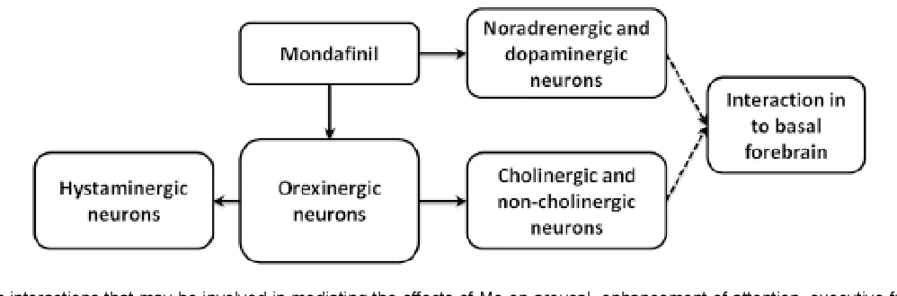
მოდაფინილის გამოყენება
გამოიყენება:
FDA - 1997
ნარკოლეფსია, ჰიპერსომნია
ობსტრუქციული აპნეა, ჰიპაპნეა
მორიგეობების ძილის აშლილობა (Shift Work Sleep Disorder)
ყურადღების დეფიციტისა და ჰიპერაქტოვობის სინდრომი
ადვილად დაღლა, ძილიანობა დეპრესიის დროს
ბიპოლარული (ატიპიური) დეპრესიის დროს
Notes:
Shift Work Sleep Disorder (SWSD) is a circadian rhythm condition where non-traditional or rotating work hours mismatch your body's internal clock. It causes chronic insomnia when trying to sleep and severe sleepiness or fatigue while awake, affecting 10% to 40% of shift workers

Slide 12
მახასიათებლები
მიღებიდან მალევე ამცირებს დღის ძილიანობას. ორ საათში აუმჯობესებს კოგნიტურ უნარებს, ყურადღებას და მოთენთილობას
რეგულარული მიღებისას ეფექტი უმჯობესდება. არ აუარესებს ღამის ძილს
მოდაფინილით აუგმენტაცია მიზანშეწონილია დეპრესიის შემთხვევაში ადვილად დაღლის, დაქვეითებული ენერგიის და ჰიპერსომნიის დროს.

Slide 13
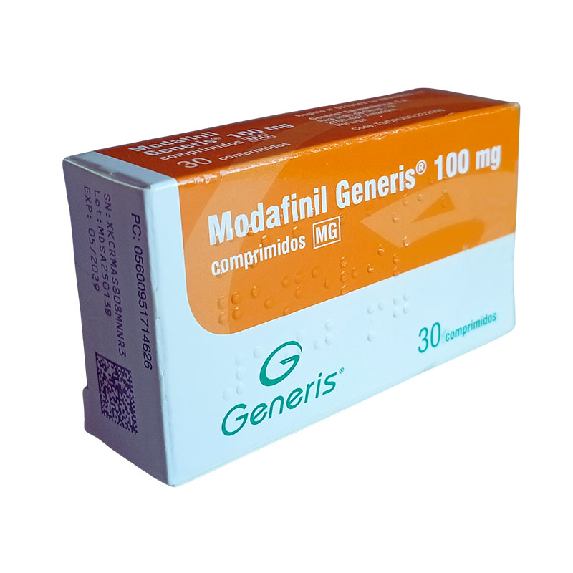
მახასიათებლები
ჩვეული დოზა 200 მგ/დღე დილით
ძილის აშლილობის დროს მაღალი დოზები უფრო ეფექტურია, ვიდრე დაბალი დოზები (200-800მგ/დღე)
კოგნიტური უნარებისთვის, კონცენტრაციისთვის და ადვილად დაღლისთვის დაბალი დოზები უფრო ეფექტურია, ვიდრე მაღალი დოზები (50-200მგ/დღე)
ჭარბი დოზებით მიღებისას ფატალური შემთხვევები არ ფიქსირდება, შესაძლოა აჟიტაცია, ინსომნია და ჰემოდინამიკური პარამეტრების ზრდა
არ გამოიყენება 16 წლამდე ასაკის პირებში
არაა რეკომენდებული ფეხმძიმობისა და ლაქტაციის დროს.

Slide 14
წამალშეთავსება
ზრდის: სუსიების და ტრიციკლურების, დიაზეპამის, პროპრანოლოლის კონცენტრაციას
ამცირებს: სტეროიდული კონტრაცეპტივების მოქმედებას.
მოდაფინილის კონცენტრაცია შეიძლება გაიზარდოს ფლუოქსეტინთან და ფლუოქსამინთან ერთად მიღებისას
მცირდება: კარბამაზეპინთან ერთად მიღებისას

Slide 15
4567 გამოქვეყნებული კვლევის ანალიზი
მოდაფინილი მნიშვნელოვნად აუმჯობესებს დღის ძილიანობას ჰიპერსომნიის და ნარკოლეფსიის დროს
მეტა ანალიზმა (n = 997) აჩვება 3.56 მატება MWT და 3.34-კლება ESS (სიფხიზლის შენარჩუნების ტესტი (MWT) და ეპუორტის ძილიანობის სკალა (ESS)
დოზის გაყოფა (400–600 მგ) უფრო ეფექტურია ერთჯერადად დოზის მიღებასთან შედარებით.
კარგი ამტანობა ახასიათებს და გვერდითი მოვლენები უპირატესად გარდამავალი ხასიათისაა.
Mann GS, et al., An updated systematic review and meta-analysis of modafinil for excessive daytime sleepiness in narcolepsy. Sleep Med X. 2026

Slide 16
კოგნიტურ ფუნქციებზე მოქმედების ეფექტურობა
ეფექტურობა პირებში, რომლებსაც არ აღენიშნებოდათ ძილის აშლილობები
19 პლაცებო კონტროლირებადი კვლევა, რომელიც აფასებდა 67 კოგნიტურ სპეციფიკურ ეფექტს. გამოავლინა მცირე, მაგრამ მნიშვნელოვანი გაუმჯობესება ყველა კოგნიტურ მაჩვენებელში (g = 0.10; 95% confidence interval, 0.05-0.15; P < 0.001)
შედეგი არ იყო მნიშვნელოვნად დამოკიდებული დოზაზე (100 mg vs 200 mg)
Kredlow MA, et al., The Efficacy of Modafinil as a Cognitive Enhancer: A Systematic Review and Meta-Analysis. J Clin Psychopharmacol. 2019.

Slide 17
ბიპოლარული დეპრესია
ყველაზე ეფექტური მკურნალობა არის ფლუოქსეტინის+ოლანზაპინის კომბინაცია, სხვა SSRI მაინცდამაინც რეკომენდებული არაა
ასევე, პირველი არჩევის პრეპარატებია quetiapine, olanzapine, lurasidone, lamotrigine and cariprazine and lumateperone (ბუტიროფენონი)
ლითიუმი ეფექტურია, თუმცა მონაცემები შედარებით სუსტია.
მეორე არჩევის პრეპარატებია: კეტამინი და განსაკუთრებით მოდაფინილი (მზარდი ტენდენციით)
Taylor, David M.; Barnes, Thomas R. E.; Young, Allan H.. The Maudsley Prescribing Guidelines in Psychiatry, 2025

Slide 18
ფსიქოსტიმულატორების გამოყენება დეპრესიის დროს
ფსიქოსტიმულატორები უფრო სწრაფად იწყებენ მოქმედებას, ვიდრე ანტიდეპრესანტები. თუმცა მათი ანტიდეპრესიული მოქმედებაც ხანმოკლეა
მოდაფინილი არ იწვევს ტოლერანტობას, დამოკიდებულებას და ფსიქოზს.
მოდაფინილის გამოყენება მიზანშეწონილია ანტიდეპრესანტთან ერთად ძილიანობის, ადვილად დაღლისა და გამოფიტვის და კონცენტრაციის პრობლემების დროს.
Meta-analysis of 10 trials

Slide 19
ყურადღების დეფიციტისა და ჰიპერაქტივობის აშლილობა
მოდაფინილი განსხვავებულია სხვა ფსიქოსტიმულატორებისგან. ის მოქმედებს სხვადასხვა მექანიზმით და ააქტიურებს ფრონტალურ აქტივობას
პლაცებოსთან შედარებით მნიშვნელოვანი ეფექტურობით გამოირჩევა ADHD სიმპტომების მიმართ
უსაფრთხოების და ამტანობის კუთხით მსგავსია პლაცებოსი.
Modafinil for the treatment of attention-deficit/hyperactivity disorder: A meta-analysis, 2017

Slide 20
გვერდითი მოვლენები
ზოგადად კარგი ამტანობა აქვს. უფრო ხშირია თავის ტკივილი, გულისრევის შეგრძნება, მადის დაქვეითება. 5% შემთხვევაში შეიძლება განვითარდეს უძილობა, თავბრუსხვევა, რინიტი, დიარეა ძალიან იშვიათია სტივენს ჯონსონის სინდრომი (წამლის დაწყებიდან რამდენიმე კვირაში)
დამოკიდებულება: შესაძლოა გავლენა მოახდინოს აზრებზე, ემოციებზე, გრძნობებზე და აღქმაზე. საჭიროებს მონიტორინგს.
მოხსნა: შესაძლოა გამოიწვიოს მოხსნის მდგომარეობა. იშვიათია ხანმოკლე მიღების შემთხვევაში.

Slide 21
მახასიათებლები | მოდაფინილი | ამფეტამინი | მეთილფენიდატი | კოფეინი
გამოყენება | ნარკოლეფსია, ჰიპერსომნია, დაღლილობა, ADHD, | ADHD, ნარკოლეფსია | ADHD, ნარკოლეფსია | სიფხიზლე, დაღლილობა
მოქმედების მექანიზმი | მოქმედებს სიფხიზლის რეგულაციაზე | ზრდის დოფამინის და ნორეპინეფრინის გამოყოფას. | ზრდის დოფამინის და ნორეპნეფრინის გამოყოფას | ბლოკავს ადენოზინის რეცეპტორებს
ეფექტის ხანგრძლივობა | 12-15 საათი | 4-8 საათი | 3-6 საათი | 3-7 საათი
ადიქციის პოტენციალი | დაბალი | მაღალი | საშუალო | დაბალი
გვერდითი ეფექტები | თავის ტკივილი, გულისრევა, | უძილობა, შფოთვა | უძილობა, მადის დაქვეითება | უძილობა, ფორიაქი
მოხსნის სინდრომი | იშვიათია | კი | კი | გამოხატული თავის ტკივილი
ფეხმძიმობა/ ლაქტაცია | C (რეკომენდებულია შეწყვეტა) | C | C | ზომიერად დაშვებულია.

Slide 22
madloba!
e.chkonia@tsmu.edu

